Slide 1
“DISEÑO Y CONSTRUCCIÓN DE UN ROBOT QUE CLASIFIQUE TARJETAS CON RUTINAS BASADAS EN PICTOGRAMAS PARA NIÑOS CON TRASTORNO DEL ESPECTRO AUTISTA (TEA) A TRAVÉS DE VISIÓN ARTIFICIAL”
REALIZADO POR: CARLOS ANÍBAL CAICEDO MUÑOZ
CHRISTIAN MANUEL MALDONADO JARAMILLO
DIRECTOR: ING. PAÚL MEJÍA
ABRIL, 2019

Slide 2
TABLA DE CONTENIDO
01
Antecedentes
02
Justificación e Importancia
03
Objetivos
04
Estado del Arte
05
Diseño del Robot
06
Construcción y pruebas de funcionamiento
07
Conclusiones, Recomendaciones y Trabajos Futuros

Slide 3

INTRODUCCIÓN

Slide 4
INTRODUCCIÓN
NO ES UNA DISCAPACIDAD
ROBÓTICA Y VISIÓN ARTIFICIAL
DESARRLO DE LA TECNOLOGÍA TERAPÉUTICA

Slide 5

ANTECEDENTES

Slide 6
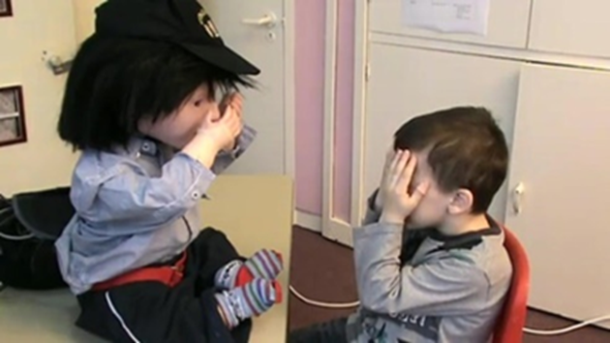
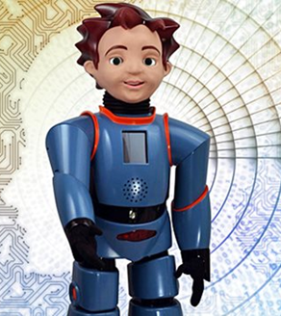
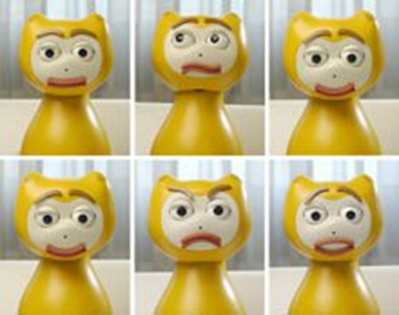
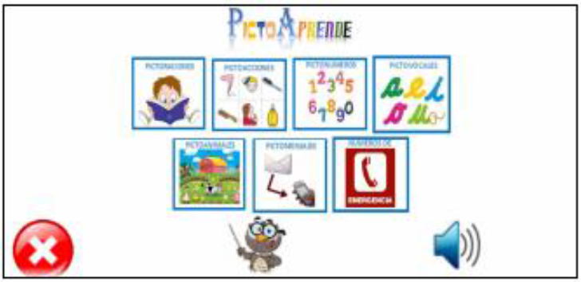
ANTECEDENTES
Kaspar
Mejora la relación de los niños con autismo con los demás a través del tacto.
Zeno
Identifica las emociones de los niños mediante el uso de tarjetas.
Pictoaprende
Mejora el proceso verbal en los niños con TEA a través de pictogramas.
iCat
Investiga la interacción entre humanos y robots

Slide 7

JUSTIFICACIÓN E IMPORTANCIA

Slide 8


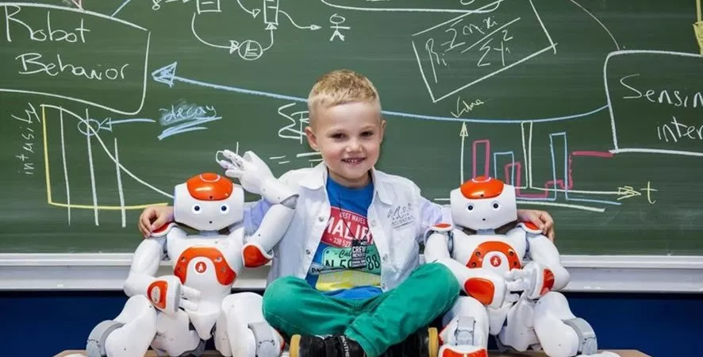
JUSTIFICACIÓN E IMPORTANCIA
CONADIS
APA
Plan del Buen Vivir
No hay interacción con personas y con su entorno.
Perdida de comunicación y comportamiento restringido y repetitivo.
Dificultad para el seguimiento de rutinas.
Publica la quinta versión del manual Diagnóstico y Estadístico de los Trastornos Mentales (DSM-5).
Clasifica:
-Grado 1: "Necesita ayuda".
-Grado 2: "Necesita ayuda notable".
-Grado 3: "Necesita ayuda muy notable"
Integración de la tecnología a las necesidades que tiene la población.
Utilización de equipos de bajo costo y fácil accesibilidad.

Slide 9

OBJETIVOS

Slide 10
OBJETIVO GENERAL
Diseñar y construir un robot que clasifique tarjetas con rutinas basadas en pictogramas para niños con trastorno del espectro autista (TEA) a través de visión artificial.
01

Slide 11
OBJETIVOS ESPECÍFICOS
01
Implementar un sistema didáctico que permita a los niños aprender rutinas mediante tarjetas con pictogramas
02
Diseñar un robot social que oriente al usuario a colocar las tarjetas de forma ordenada mediante frases y movimientos de forma didáctica.
03
Enfocar la visión artificial hacia el seguimiento de las tarjetas que se refleje en el movimiento del cuello para facilitar la interacción con el usuario.
04
Construir un diseño estéticamente adecuado para el ambiente educacional de niños con TEA.

Slide 12

ESTADO DEL ARTE

Slide 13
TEA EN EL ECUADOR
816.156 personas con discapacidad.
103.767 tienen una discapacidad intelectual
CONADIS, según el censo del 2011
No hay una cifra exacta de personas con TEA en el país.
Leyes y Reglamentos
Las leyes de la Constitución de la República del Ecuador (2008)
Ley Orgánica de Educación Intercultural LOEI (2011)
Ley de Discapacidades (2012)
Código de la Niñez y Adolescencia (2003)
FEPAPDEM tiene registrados 5 centros que trabajan exclusivamente con TEA

Slide 14
ROBÓTICA TERAPÉUTICA
Robot social
Uso de la tecnología como puente de educación en el TEA
Robots terapéuticos
Terapia ABA
Terapia TEACCH

Slide 15
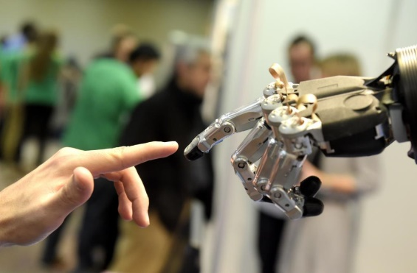
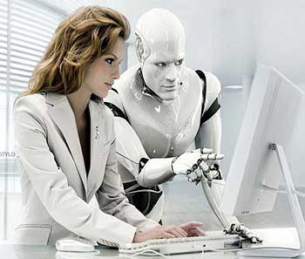
INTERACCIÓN HUMANO - ROBOT
Modos de entrada
Modos de salida
Audio
Visión
RFID
Tacto
Smartphones
Gestos expresivos
Audio

Slide 16
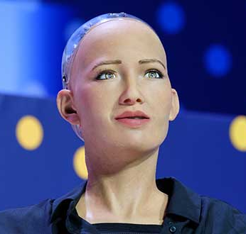
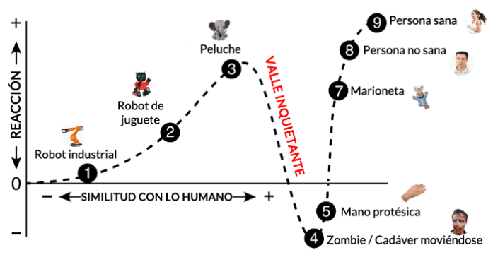
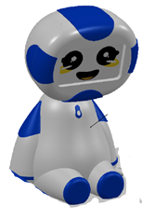
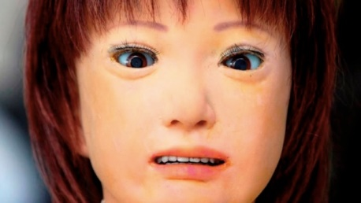
VALLE INQUIETANTE

Slide 17
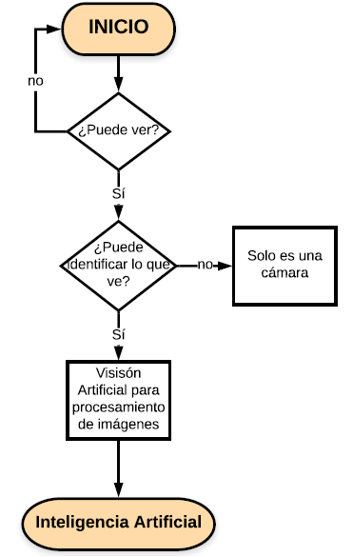

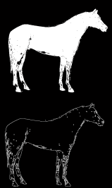
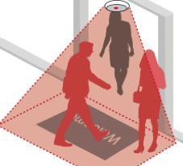
VISIÓN ARTIFICIAL
    FASES

Slide 18
FILTROS
Filtros de suavidad
Filtros de obtención de contornos
Espacio de color

Slide 19
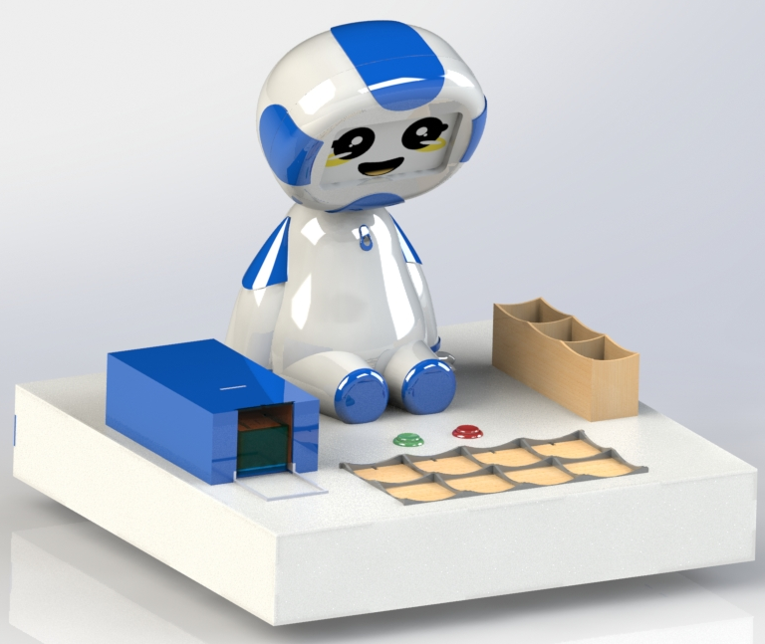
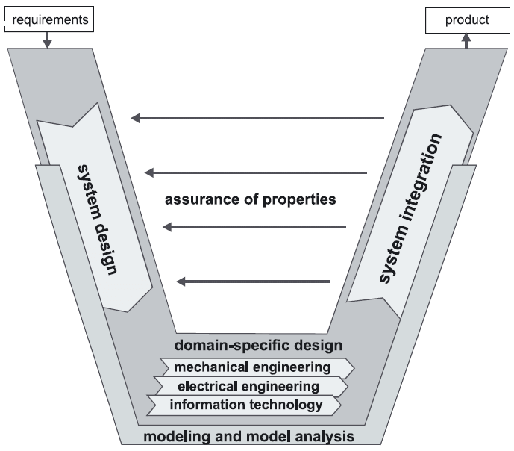
DISEÑO DEL ROBOT
Notes:
Norma VDI 2206, necesidades, requerimientos, modulos, submodulos, generan concepts u opciones

Slide 20
IDENTIFICACIÓN DE LAS NECESIDADES
Núm. |  | Necesidad | Importancia
1 | El robot | Debe llamar la atención visualmente | 5
2 | El robot | Debe expresar emociones | 4
3 | El robot | Debe ser educativo y didáctico | 5
4 | El robot | Debe decir frases que ayuden en el proceso | 4
5 | El robot | No debe cometer errores de clasificación | 5
6 | El robot | Debe guiar a los niños de forma clara | 5
7 | El robot | Debe trabajar con pictogramas de rutinas cotidianas | 4
8 | El robot | Debe realizar movimientos que ayuden a la interacción con el niño | 3
9 | El robot | Debe ser de fácil transporte | 3
10 | El robot | Debe realizar un seguimiento visual | 4
11 | El robot | Debe realizar un proceso secuencial y repetitivo | 4
12 | El robot | Debe ser compacto | 3

Slide 21
LISTA DE MÉTRICAS
Métrica núm. | Núm. De necesidad | Métrica | Imp. | Unidad
1 | 1, 2, 6, 8 | Movimiento del robot | 5 | Grados.
2 | 4, 6, 7 | Reproducir frases e imágenes | 4 | Subj.
3 | 2, 4, 6 | Producir gestos en el rostro | 4 | Subj.
4 | 7, 10 | Visión artificial | 4 | Subj.
5 | 5, 6, 11 | Software de control | 5 | Subj.
6 | 2, 3, 4 | Aplicación Informática | 5 | Subj.
7 | 5, 9 | Diseño robusto | 5 | Subj.
8 | 1 | Diseño estético del sistema | 5 | Subj.
9 | 9 | Peso | 3 | Kg
10 | 12 | Dimensiones | 3 | mm
11 | 5, 11 | Máquina de estados | 5 | Subj.

Slide 22
MATRIZ DE NECESIDADES-MÉTRICAS
 |  | 1 | 2 | 3 | 4 | 5 | 6 | 7 | 8 | 9 | 10 | 11
 |  | Movimiento del robot | Reproducir frases e imágenes | Producir gestos en el rostro | Visión artificial | Software de control | Aplicación Informática | Diseño robusto | Diseño estético del sistema | Peso | Dimensiones | Máquina de estados
1 | Debe llamar la atención visualmente
2 | Debe expresar emociones
3 | Debe ser educativo y didáctico
4 | Debe decir frases que ayuden en el proceso
5 | No debe cometer errores de clasificación
6 | Debe guiar a los niños de forma clara
7 | Debe trabajar con pictogramas de rutinas cotidianas
8 | Debe realizar movimientos que ayuden a la interacción con el niño
9 | Debe ser de fácil transporte
10 | Debe realizar un seguimiento visual
11 | Debe realizar un proceso secuencial y repetitivo
12 | Debe ser compacto
MÉTRICAS
NECESIDADES

Slide 23
PLANTEAMIENTO DE ESPECIFICACIONES
Parámetro | Especificación
Desarrollo de software | - Implementado en ROS
Arquitectura | - Tipo modular
Grados de libertad | - Mínimo 3 grados
Emociones | - Mínimo 2
Idioma | - Español
Dimensiones del sistema | - Máximo 70 cm de alto y 70 cm de ancho
Peso | - Máximo 6 Kg
Consumo Energético | - 110VAC, 5 y 12 VDC
Costo de Fabricación | - Máximo $300

Slide 24
ARQUITECTURA DEL SISTEMA
Módulo | Submódulos | Funciones
Estructura del robot | Fabricación | Adecuada para la interacción entre el robot y niños con (TEA)
Estructura del área de trabajo | Material | Segura y estable para utilización de niños con autismo leve.
Movimiento | Mecanismo del cuello Mecanismo del dispensador | Grados de libertad del robot Distribución ordenada de tarjetas en el proceso.
Control | Software de control | Encargado de relacionar todos los módulos para el funcionamiento correcto del robot.
Eléctrico y Electrónico | Placa de desarrollo Actuadores Sensores | Control y monitoreo de sensores y actuadores
Visión Artificial | Detección y seguimiento de colores | Identificación de tarjeta. Transmitir coordenadas en el área de trabajo
Tratamiento - Interacción | Diseño estético App Rutinas | Interacción dinámica con el usuario.
Identificación de la Rutina | Tecnología de identificación | Seleccionar el proceso por el usuario.

Slide 25
SELECCIÓN DE CONCEPTOS
Módulo
Submódulo
Conceptos
ESTRUCTURA DEL ROBOT
PROCESO DE FABRICACIÓN
INYECCIÓN DE PLÁSTICO
IMPRESIÓN 3D

Slide 26
SELECCIÓN DE CONCEPTOS
Criterios
Ponderación de criterios
Ponderación de conceptos
COSTO
DISPONIBILIDAD
TIEMPO DE FABRICACIÓN
Se compara criterio con criterio para determinar el orden de importancia de cada uno
Se califica cada concepto por cada criterio para determinar la relevancia

Slide 27
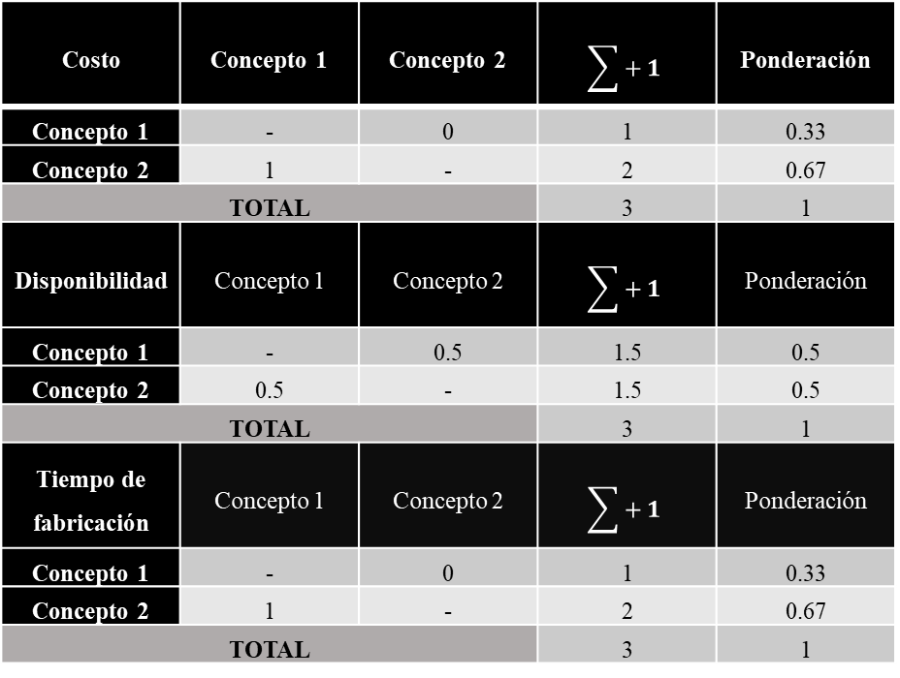
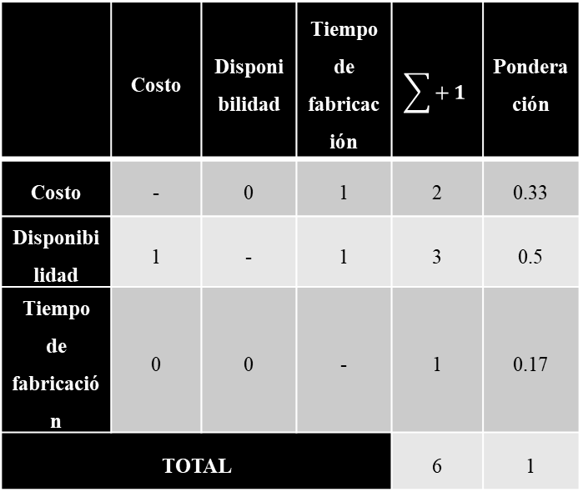
Ponderación de Criterios
Ponderación de Conceptos
 | Costo | Disponibilidad | Tiempo de fabricación | $$\sum{+}1$$ | Ponderación
Costo | - | 0 | 1 | 2 | 0.33
Disponibilidad | 1 | - | 1 | 3 | 0.5
Tiempo de fabricación | 0 | 0 | - | 1 | 0.17
TOTAL |  |  |  | 6 | 1
Costo | Concepto 1 | Concepto 2 | $$\sum{+}1$$ | Ponderación
Concepto 1 | - | 0 | 1 | 0.33
Concepto 2 | 1 | - | 2 | 0.67
TOTAL |  |  | 3 | 1
Disponibilidad | Concepto 1 | Concepto 2 | $$\sum{+}1$$ | Ponderación
Concepto 1 | - | 0.5 | 1.5 | 0.5
Concepto 2 | 0.5 | - | 1.5 | 0.5
TOTAL |  |  | 3 | 1
Tiempo de fabricación | Concepto 1 | Concepto 2 | $$\sum{+}1$$ | Ponderación
Concepto 1 | - | 0 | 1 | 0.33
Concepto 2 | 1 | - | 2 | 0.67
TOTAL |  |  | 3 | 1

Slide 28
SELECCIÓN DE CONCEPTOS
 | Costo | Disponibilidad | Tiempo de fabricación | TOTAL
Concepto 1 | 0.11 | 0.25 | 0.06 | 0.42
Concepto 2 | 0.22 | 0.25 | 0.11 | 0.58
TOTAL |  |  |  | 1

Slide 29

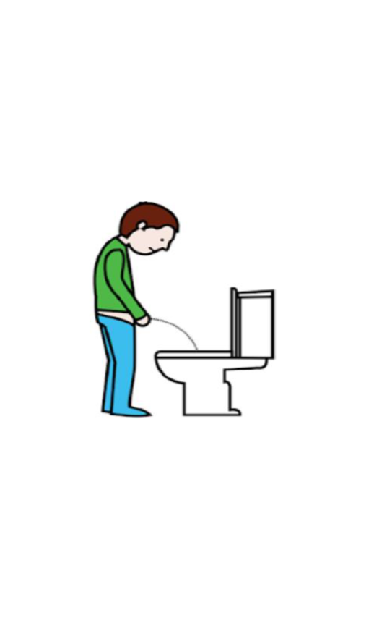

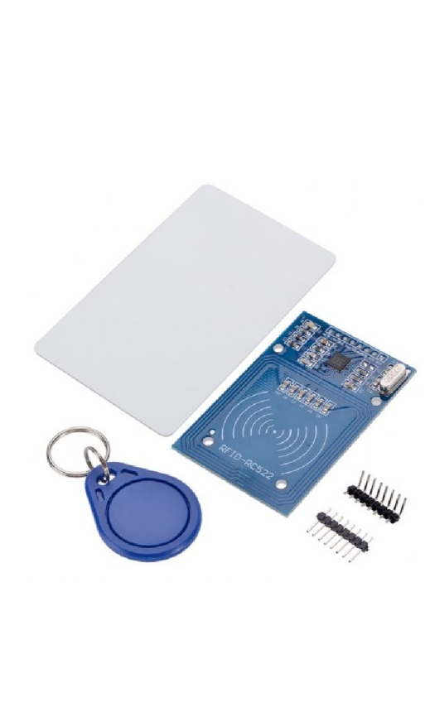


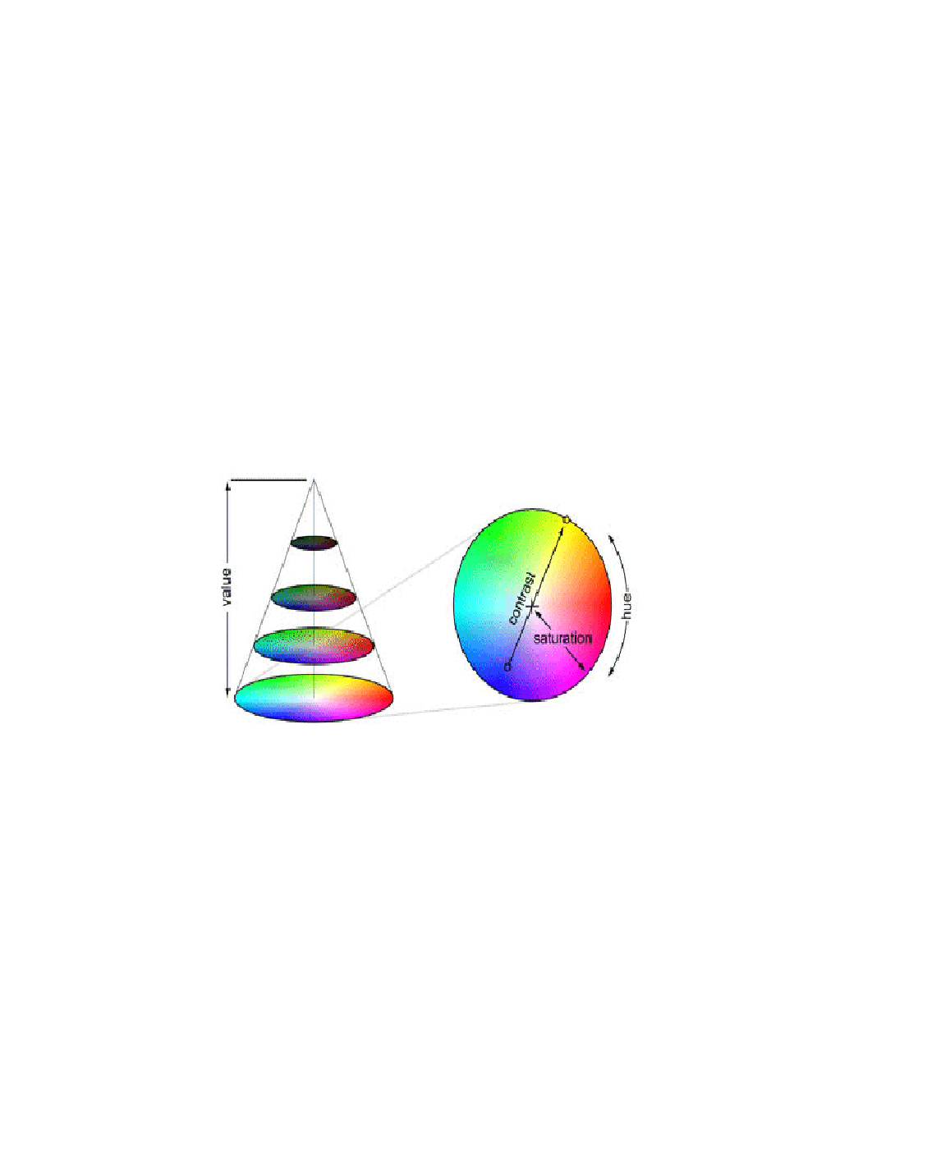
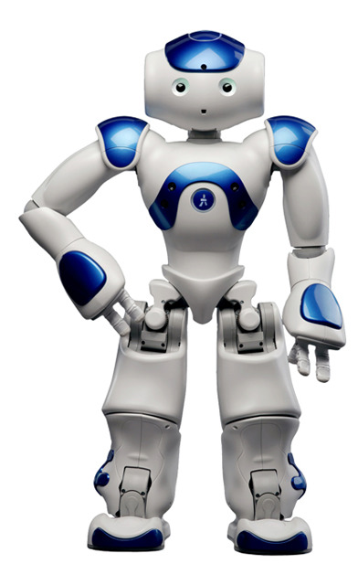

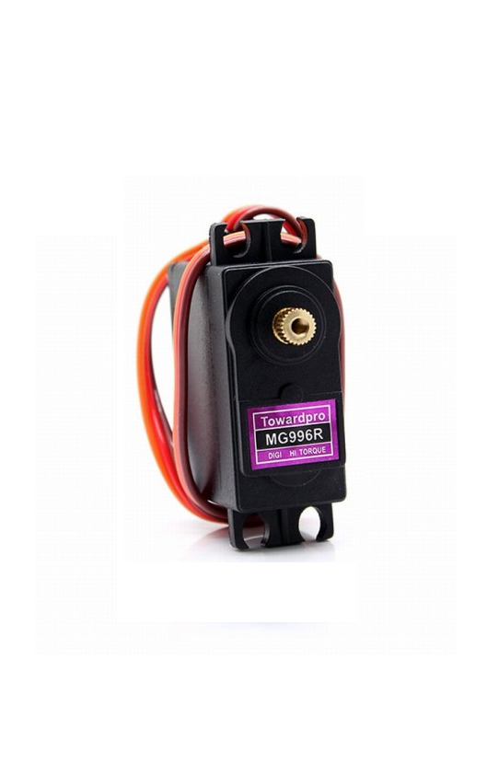
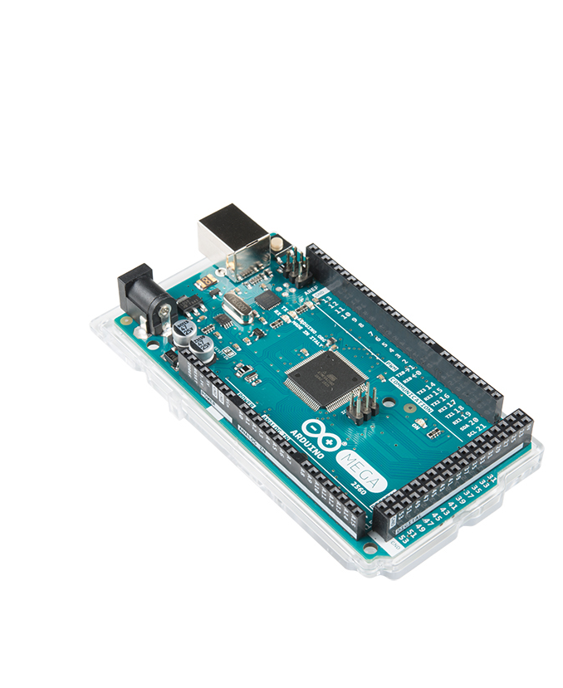
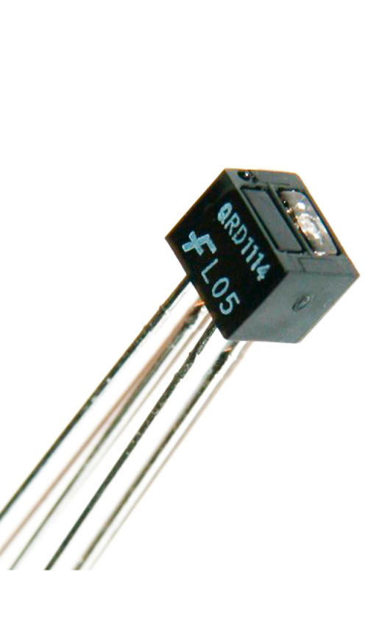
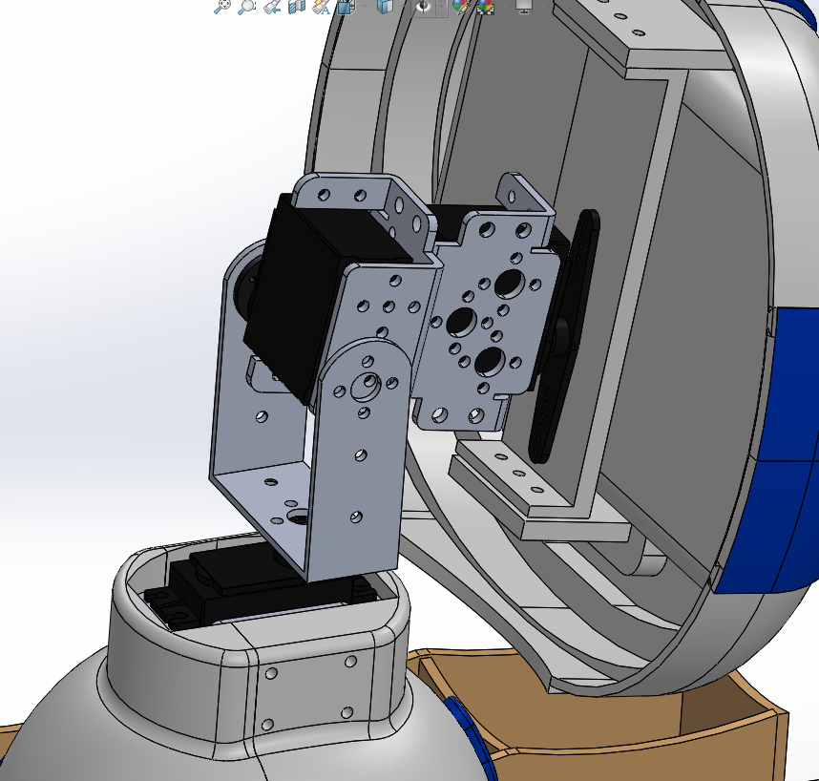
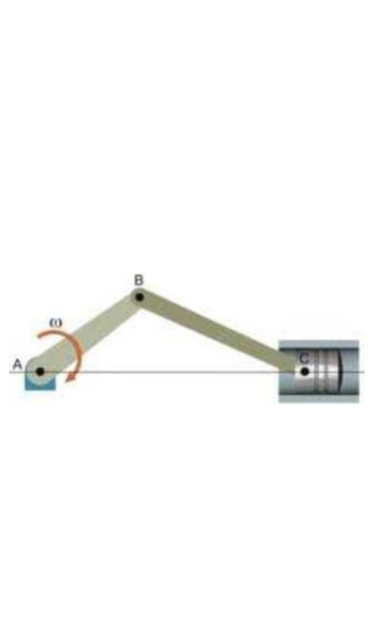
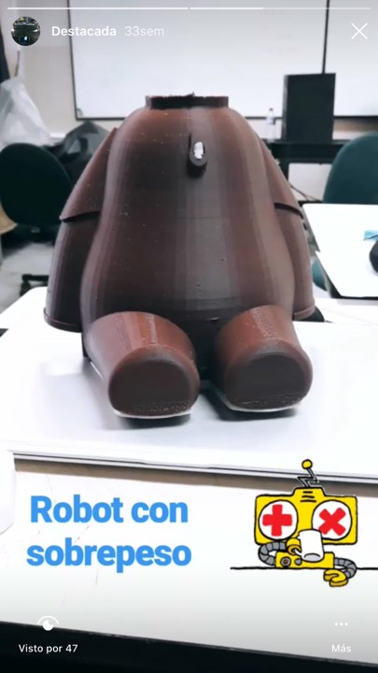
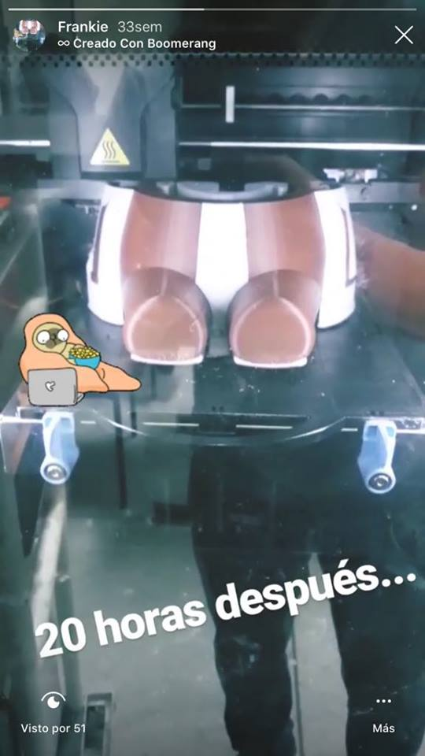
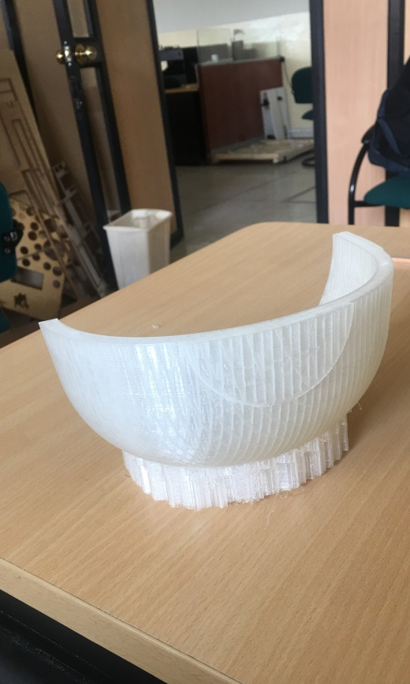
SELECCIÓN DE CONCEPTOS
Concepto Final del Diseño
Módulo | Submódulos | Conceptos Finales
Estructura del robot | Fabricación | Impresión 3D
Estructura del área de trabajo | Material | Madera MDF
Movimiento | Mecanismo del cuello | Mecanismo de 3-DOF
 | Mecanismo del dispensador | Mecanismo Biela-Manivela
Control | Software de control | Python
Eléctrico y Electrónico | Placa de desarrollo | Arduino
 | Actuadores | Servomotor
 | Sensores | Sensor Infrarrojo
Visión Artificial | Detección y seguimiento de colores | Filtro HSV
Tratamiento - Interacción | Diseño estético | Humanoide
 | App | Android Studio
 | Procesos | Proceso de “Ir al baño”. Proceso de “Cepillarse los dientes”. Proceso de “Cortarse el cabello”.
Identificación de Proceso | Tecnología de identificación de proceso | RFID
CONCEPTOS FINALES DE DISEÑO

Slide 30
DISEÑO MECÁNICO
CÁLCULO DE TORQUES
Cinemática directa del cuello del robot
Datos conocidos (Software CAD)
Especificación de los elementos
Euler - Lagrange
ANÁLISIS DE ESFUERZOS
Propiedades físicas propuestas por el fabricante
Simulación en software CAD

Slide 31
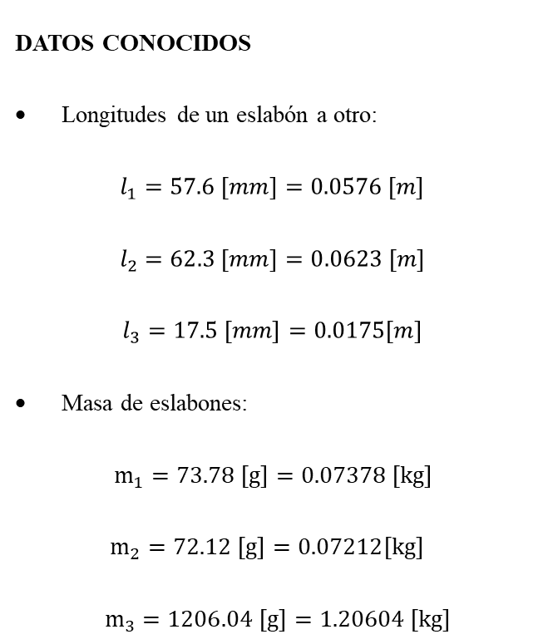
CÁLCULO DE TORQUES
DATOS CONOCIDOS
Longitudes de un eslabón a otro:
$$l_{1}=57.6 \left[mm\right]=0.0576 \left[m\right]$$
$$l_{2}=62.3 \left[mm\right]=0.0623 \left[m\right]$$
$$l_{3}=17.5 \left[mm\right]=0.0175\left[m\right]$$
Masa de eslabones:
  $m_{1}=73.78 \left[g\right]=0.07378 \left[kg\right]$
  $m_{2}=72.12 \left[g\right]=0.07212\left[kg\right]$
  $m_{3}=1206.04 \left[g\right]=1.20604 \left[kg\right]$
CINEMÁTICA DIRECTA

Slide 32
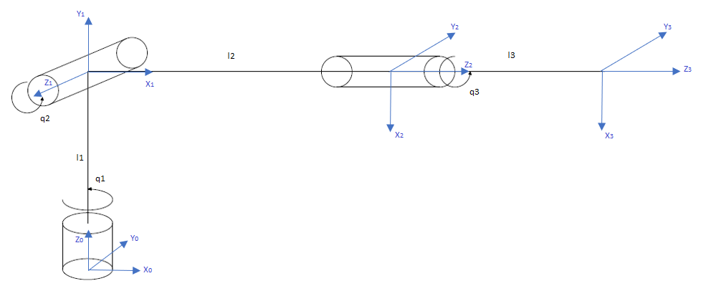
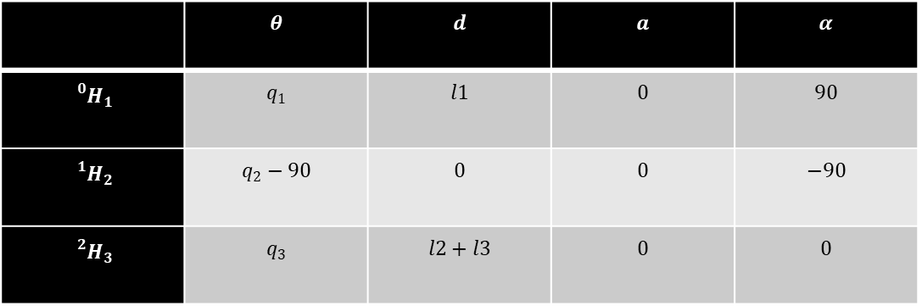
CINEMÁTICA DIRECTA
Parámetros de Denavit-Hartenberg
 | $$θ$$ | $$d$$ | $$a$$ | $$α$$
$${}_{}^{0}{H_{1}}$$ | $$q_{1}$$ | $$l1$$ | $$0$$ | $$90$$
$${}_{}^{1}{H_{2}}$$ | $$q_{2}−90$$ | $$0$$ | $$0$$ | $$−90$$
$${}_{}^{2}{H_{3}}$$ | $$q_{3}$$ | $$l2+l3$$ | $$0$$ | $$0$$

Slide 33
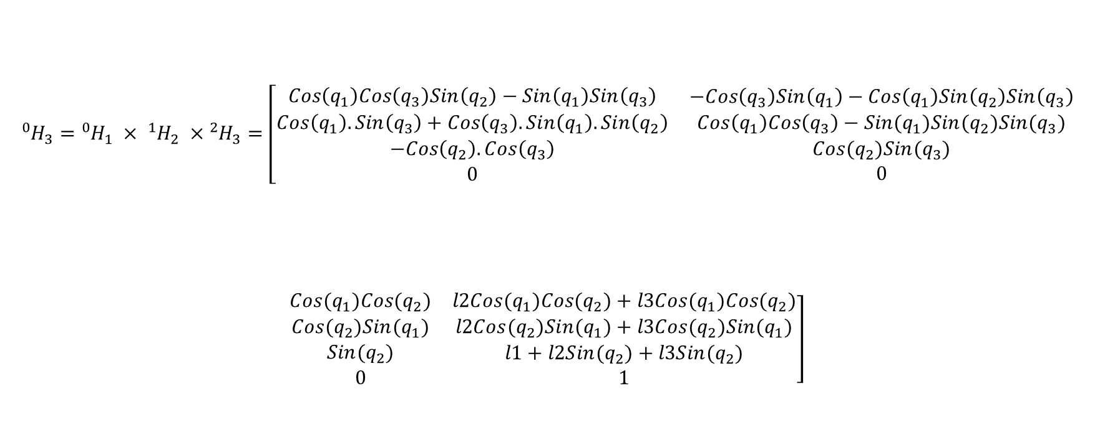
MATRIZ DE TRASLACIÓN HOMOGÉNEA
$${{}_{ }^{0}H}_{3}={{}_{ }^{0}H}_{1} × {{}_{ }^{1}H}_{2} ×{{}_{ }^{2}H}_{3}=\left[\begin{matrix}\begin{matrix}Cos\left(q_{1}\right)Cos\left(q_{3}\right)Sin\left(q_{2}\right)−Sin\left(q_{1}\right)Sin\left(q_{3}\right) \\ Cos\left(q_{1}\right).Sin\left(q_{3}\right)+Cos\left(q_{3}\right).Sin\left(q_{1}\right).Sin\left(q_{2}\right) \\ \begin{matrix}−Cos\left(q_{2}\right).Cos\left(q_{3}\right) \\ 0\end{matrix}\end{matrix} & \begin{matrix}−Cos\left(q_{3}\right)Sin\left(q_{1}\right)−Cos\left(q_{1}\right)Sin\left(q_{2}\right)Sin\left(q_{3}\right) \\ Cos\left(q_{1}\right)Cos\left(q_{3}\right)−Sin(q_{1})Sin(q_{2})Sin(q_{3}) \\ \begin{matrix}Cos(q_{2})Sin(q_{3}) \\ 0\end{matrix}\end{matrix}\end{matrix}\right.$$
$$\left.\begin{matrix}Cos(q_{1})Cos(q_{2}) & l2Cos(q_{1})Cos(q_{2})+l3Cos(q_{1})Cos(q_{2}) \\ \begin{matrix}Cos(q_{2})Sin(q_{1}) \\ \begin{matrix}Sin(q_{2}) \\ 0\end{matrix}\end{matrix} & \begin{matrix}l2Cos(q_{2})Sin(q_{1})+l3Cos(q_{2})Sin(q_{1}) \\ \begin{matrix}l1+l2Sin(q_{2})+l3Sin(q_{2}) \\ 1\end{matrix}\end{matrix}\end{matrix}\right]$$

Slide 34
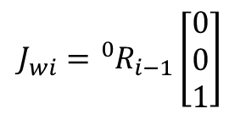
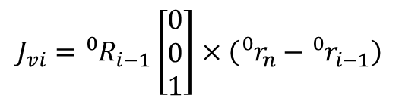
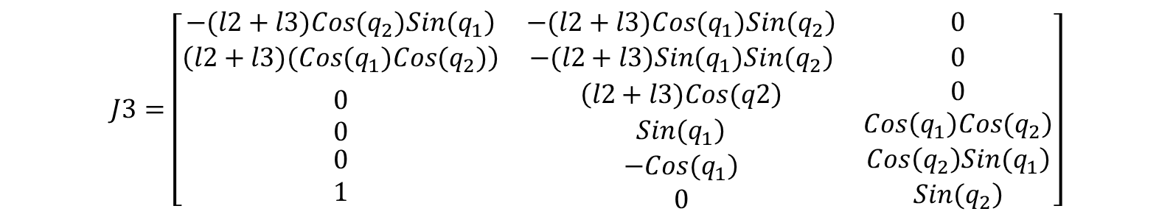
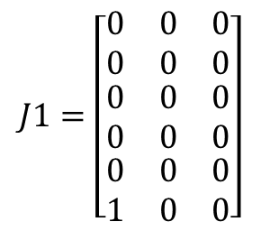
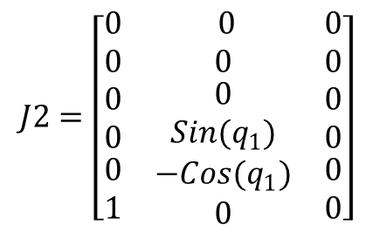
JACOBIANO
$$J_{vi}={}_{ }^{0}{R_{i−1}}\left[\begin{matrix}0 \\ 0 \\ 1\end{matrix}\right]×\left({}_{ }^{0}{r_{n}}−{}_{ }^{0}{r_{i−1}}\right)$$
$$J1=\left[\begin{matrix}0 & 0 & 0 \\ 0 & 0 & 0 \\ \begin{matrix}0 \\ 0 \\ \begin{matrix}0 \\ 1\end{matrix}\end{matrix} & \begin{matrix}0 \\ 0 \\ \begin{matrix}0 \\ 0\end{matrix}\end{matrix} & \begin{matrix}0 \\ 0 \\ \begin{matrix}0 \\ 0\end{matrix}\end{matrix}\end{matrix}\right]$$
$$J2=\left[\begin{matrix}0 & 0 & 0 \\ 0 & 0 & 0 \\ \begin{matrix}0 \\ 0 \\ \begin{matrix}0 \\ 1\end{matrix}\end{matrix} & \begin{matrix}0 \\ Sin(q_{1}) \\ \begin{matrix}−Cos(q_{1}) \\ 0\end{matrix}\end{matrix} & \begin{matrix}0 \\ 0 \\ \begin{matrix}0 \\ 0\end{matrix}\end{matrix}\end{matrix}\right]$$
$$J_{wi}={}_{ }^{0}{R_{i−1}}\left[\begin{matrix}0 \\ 0 \\ 1\end{matrix}\right]$$
$$J3=\left[\begin{matrix}\left.−(l2+l3)Cos(q_{2})Sin(q_{1}\right) & \left.−(l2+l3)Cos(q_{1})Sin(q_{2}\right) & 0 \\ \left(l2+l3)(Cos(q_{1})Cos(q_{2})\right) & \left.−(l2+l3)Sin(q_{1})Sin(q_{2}\right) & 0 \\ \begin{matrix}0 \\ 0 \\ \begin{matrix}0 \\ 1\end{matrix}\end{matrix} & \begin{matrix}\left(l2+l3)Cos(q2\right) \\ \left.Sin(q_{1}\right) \\ \begin{matrix}\left.−Cos(q_{1}\right) \\ 0\end{matrix}\end{matrix} & \begin{matrix}0 \\ \left.Cos\left(q_{1}\right)Cos(q_{2}\right) \\ \begin{matrix}\left.Cos\left(q_{2}\right)Sin(q_{1}\right) \\ \left.Sin(q_{2}\right)\end{matrix}\end{matrix}\end{matrix}\right]$$

Slide 35
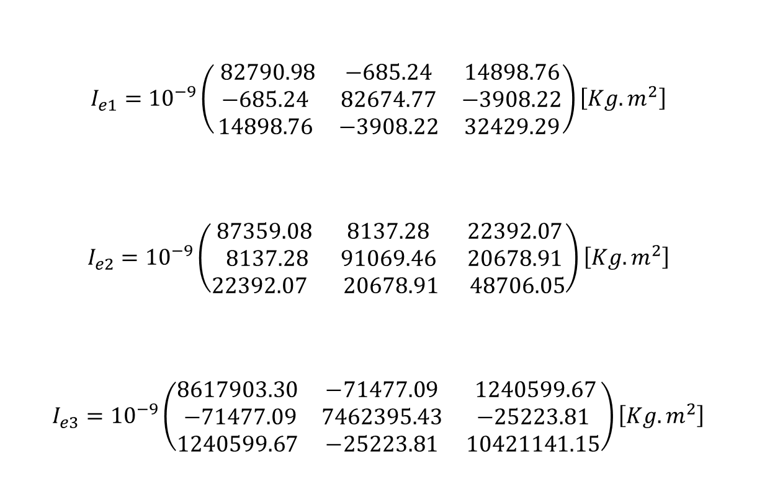
INERCIAS
$$I_{e1}={10}^{−9}\left(\begin{matrix} 82790.98 & −685.24 & 14898.76 \\ −685.24 & 82674.77 & −3908.22 \\ 14898.76 & −3908.22 & 32429.29\end{matrix}\right)\left[Kg.m^{2}\right]$$
$$I_{e2}={10}^{−9}\left(\begin{matrix}87359.08 & 8137.28 & 22392.07 \\ 8137.28 & 91069.46 & 20678.91 \\ 22392.07 & 20678.91 & 48706.05\end{matrix}\right)\left[Kg.m^{2}\right]$$
$$I_{e3}={10}^{−9}\left(\begin{matrix}8617903.30 & −71477.09 & 1240599.67 \\ −71477.09 & 7462395.43 & −25223.81 \\ 1240599.67 & −25223.81 & 10421141.15\end{matrix}\right)\left[Kg.m^{2}\right]$$

Slide 36
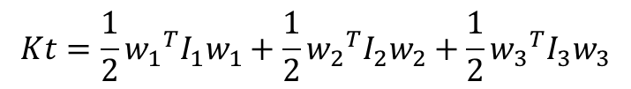




LAGRANGIANO
$$L=K−V$$
Energía Cinética
Energía Potencial
$$k=kw1+kw2+kw3$$
$$V_{n}=W_{n}h_{n}$$
$$Kt=\frac{1}{2}{w_{1}}^{T}I_{1}w_{1}+\frac{1}{2}{w_{2}}^{T}I_{2}w_{2}+\frac{1}{2}{w_{3}}^{T}I_{3}w_{3}$$
$$w_{i}={}_{ }^{0}{R_{i}^{T}}J_{wi}\dot{q}$$

Slide 37
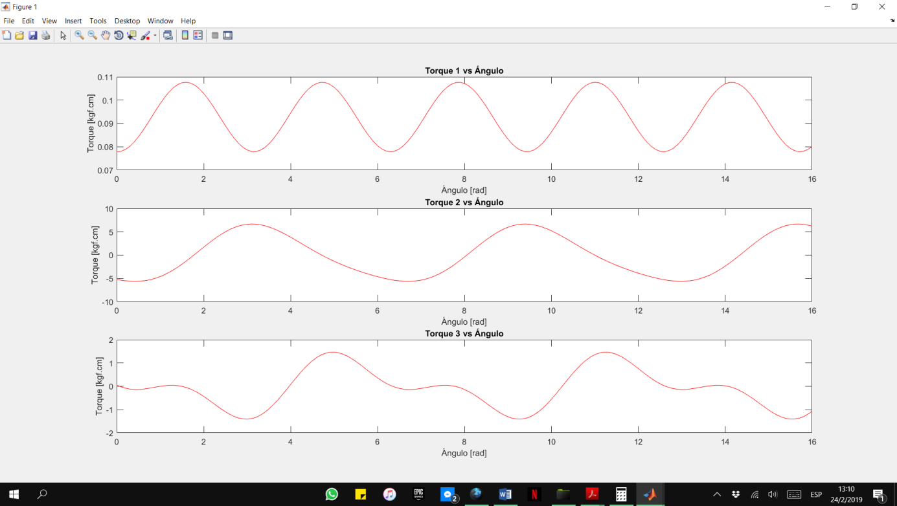
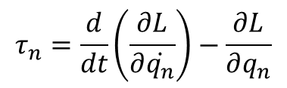

EULER - LAGRANGE
$$τ_{n}=\frac{d}{dt}\left(\frac{∂L}{∂\dot{q_{n}}}\right)−\frac{∂L}{∂q_{n}}$$
$$τ_{1max}= 0.107 kgf.cm$$
$$τ_{2max}= 6.672 kgf.cm$$
$$τ_{3max}=1.463 kgf.cm$$

Slide 38
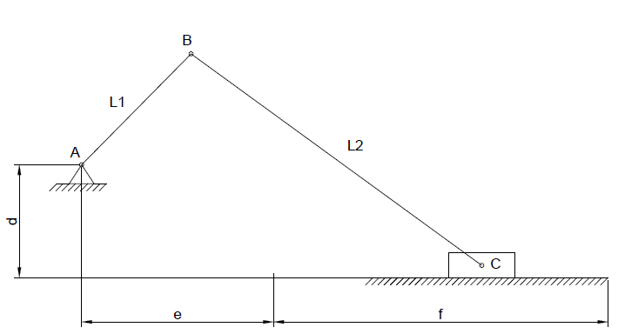
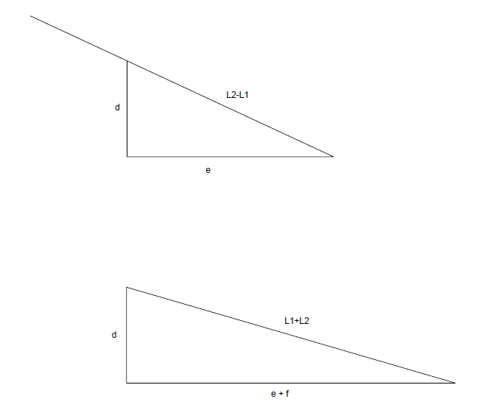





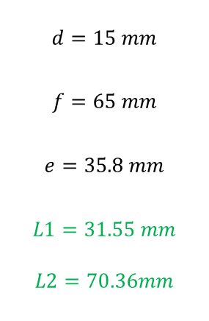
SISTEMA BIELA - MANIVELA
$$L2−L1=\sqrt{d^{2}+e^{2}}$$
$$L2+L1=\sqrt{d^{2}+{\left(e+f\right)}^{2}}$$
$$d=15 mm$$
$$f=65 mm$$
$$e=35.8 mm$$
$$L1=31.55 mm$$
$$L2=70.36mm$$
$$L1=L2−\sqrt{d^{2}+e^{2}}=−L2+\sqrt{d^{2}+{\left(e+f\right)}^{2}}$$
$$∴L2=\frac{\sqrt{d^{2}+{\left(e+f\right)}^{2}}+\sqrt{d^{2}+e^{2}}}{2}$$
$$∴L1=\frac{\sqrt{d^{2}+{\left(e+f\right)}^{2}}−\sqrt{d^{2}+e^{2}}}{2}$$

Slide 39
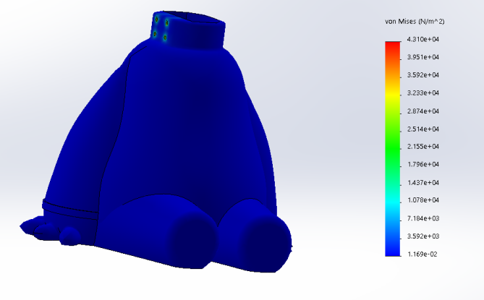
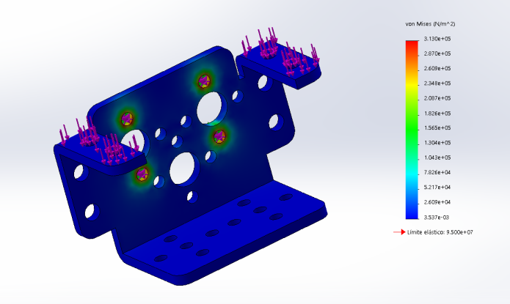
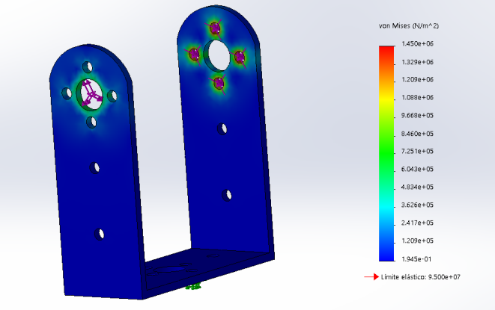


ANÁLISIS ESTÁTICO DE
ESFUERZOS VON MISES
Cuerpo
Soporte de motor en cuello
Soporte U de motor en cuello
Material ABS
Material Aluminio Duro
Material Aluminio Duro
Soporte de pantalla
Base del robot
Material PLA
Material MDF

Slide 40

DISEÑO ELECTRÓNICO
CIRCUITO DE ACONDICIONAMIENTO
DISEÑO DE PCB

Slide 41

DISEÑO FINAL DEL SISTEMA
Marca | Cantidad | Denominación | Material
1 | 1 | Robot Frankie | Varios
2 | 1 | Dispensador | Varios
3 | 1 | Área de trabajo | Varios

Slide 42

ROBOT FRANKIE
Marca | Cantidad | Denominación | Material
1 | 1 | Tapa trasera | PLA
2 | 1 | Cabeza posterior | PLA
3 | 1 | Sujetador de pantalla | PLA
4 | 1 | Cabeza frontal | PLA
5 | 1 | Cuerpo posterior | ABS
6 | 1 | Cuerpo frontal | ABS
7 | 1 | Mano derecha | ABS
8 | 1 | Mano izquierda | ABS
9 | 1 | Tablet Android 7’’ | Varios
10 | 3 | Servomotor MG996R | Varios
11 | 1 | Acople de servomotor | Plástico
12 | 2 | Acople circular de servomotor | Plástico
13 | 1 | Bracket de servomotor U | Aluminio duro
14 | 3 | Bracket de servomotor | Aluminio Duro

Slide 43

DISPENSADOR
Marca | Cantidad | Denominación | Material
1 | 1 | Pared posterior | MDF
2 | 1 | Pared superior | MDF
3 | 2 | Pared lateral | MDF
4 | 1 | Base | MDF
5 | 2 | Pared frontal | MDF
6 | 2 | Guía de puerta | MDF
7 | 1 | Puerta | Acrílico
8 | 2 | Guía de tarjeta | MDF
9 | 1 | Tope de tarjeta | MDF
10 | 24 | Tarjeta | MDF
11 | 2 | Pared lateral de tarjeta | MDF
12 | 1 | Pared posterior de tarjeta | MDF
13 | 1 | Brazo biela | MDF
14 | 1 | Brazo manivela | MDF
15 | 1 | Acople circular de servomotor | Plástico
16 | 4 | Soporte de servomotor | MDF
17 | 1 | Servomotor MG996R | Varios
18 | 2 | Guía superior de empujador | MDF
19 | 2 | Guía inferior de empujador | MDF
20 | 1 | Empujador | MDF
21 | 2 | Sujetador de biela | MDF
22 | 2 | Soporte de motor lateral | MDF

Slide 44

ÁREA DE TRABAJO
Marca | Cantidad | Denominación | Material
1 | 1 | Pared posterior | MDF
2 | 1 | Pared lateral derecha | MDF
3 | 1 | Pared lateral izquierda | MDF
4 | 1 | Pared frontal | MDF
5 | 1 | Tapa superior | MDF
6 | 1 | Base | MDF
7 | 2 | Tapa frontal de portatarjetas | MDF
8 | 2 | Tapa lateral de portatarjetas | MDF
9 | 2 | Separador de tarjetas | MDF
10 | 1 | Base de portatarjetas | MDF
11 | 1 | Guía inferior de bandeja | MDF
12 | 1 | Base de soporte de módulo | MDF
13 | 2 | Lateral de soporte de módulo | MDF
14 | 1 | Frontal de soporte de módulo | MDF
15 | 2 | Pared frontal de matriz | Acrílico
16 | 1 | Separador horizontal de matriz | Acrílico
17 | 5 | Separador vertical de matriz | Acrílico
18 | 2 | Guía de bandeja | MDF
19 | 3 | Bandeja | MDF
20 | 3 | Sujetador de bandeja | MDF
21 | 2 | Botón arcade | Varios

Slide 45

CONSTRUCCIÓN Y PRUEBAS
Notes:
Norma VDI 2206, necesidades, requerimientos, modulos, submodulos, generan concepts u opciones

Slide 46







CONSTRUCCIÓN ESTRUCTURAL

Slide 47





CONSTRUCCIÓN ELECTRÓNICA
DISPOSICIÓN
DE CUELLO
SOPORTES Y
SERVOMOTORES
QRD114
ACONDICIONAMIENTO
RFID

Slide 48







ENSAMBLAJE
Ubicación de
pantalla
Mecanismo
dispensador
Sellado de
dispensador
Cableado
Conexión
Análisis dimensional y pruebas modulares

Slide 49



PICTOGRAMAS
ORINAR
CEPILLADO DE DIENTES
CORTE DE CABELLO
Licencia libre para compartir y adaptar su información: CC BY-NC-SA

Slide 50

PROGRAMACIÓN

Slide 51

COMUNICACIÓN

Slide 52

SELECCIÓN DE RUTINA

Slide 53



DETECCIÓN DE COLORES

Slide 54
SEGUIMIENTO DE TARJETAS

Slide 55




APLICACIÓN MÓVIL
Felicidad
Asombro
Contento
Tristeza

Slide 56

MÁQUINA DE ESTADOS

Slide 57
PROTOCOLO
DE PRUEBAS
Participante | Edad (años) | Género
Niño 1 | 7 | Masculino
Niño 2 | 6 | Masculino
Niño 3 | 10 | Masculino
Niño 4 | 8 | Masculino
Niño 5 | 7 | Femenino
Participantes
Procedimiento
Recomendaciones
del especialista
Corrección de errores
El especialista elige la rutina
“Frankie” enseña que rutina mediante pictogramas.
Ya ubicadas las 8 tarjetas, el autómata pregunta si desea continuar con otra rutina.
El especialista pregunta al niño el avance que consiguió con el procedimiento.

Slide 58
PRUEBAS
Día 1
Día 2
Día 3
Día 4
Día 5

Slide 59


Slide 60

CONCLUSIONES, RECOMENDACIONES Y TRABAJOS FUTUROS
Notes:
Norma VDI 2206, necesidades, requerimientos, modulos, submodulos, generan concepts u opciones

Slide 61

CONCLUSIONES
Se diseñó y construyó un robot que clasifica tarjetas con rutinas basadas en pictogramas para niños con trastorno del espectro autista (TEA) a través de visión artificial.
Conclusión 1
El sistema de aprendizaje con pictogramas se enfocó en las tres de las rutinas más útiles en el proceso de enseñanza, es decir, que produce mayor dificultad a los niños con TEA, como son “Ir al baño”, “Cepillarse los dientes” y “Cortarse el cabello”.
Conclusión 2
Para orientar a los infantes de manera didáctica, el robot tiene una variedad de frases que guían al niño en la colocación de las tarjetas.
Conclusión 3
Se enfocó la visión artificial hacia la identificación de cada tarjeta por su color mediante el uso de un filtro HSV para evitar pérdidas de datos con los cambios de luz.
Conclusión 4

Slide 62
CONCLUSIONES
Se construyó un robot de apariencia humanoide cuyo diseño tuvo en cuenta el no caer en el valle inexplicable, se le atribuyó rasgos caricaturescos.
Conclusión 5
Se implementó un mecanismo de 3 grados de libertad para el movimiento del cuello del robot mediante servomotores de 11 kgf.cm.
Conclusión 6
Se diseñó e implementó un sistema biela manivela para expulsar las tarjetas de forma individual y ordenada transformando el movimiento rotacional de un servomotor de 0° a 180° en un movimiento lineal.
Conclusión 7
Se implementó una aplicación móvil para Android con gestos, audios y emociones e imágenes para guiar al usuario en el proceso.
Conclusión 8

Slide 63
CONCLUSIONES
El diseño es a través de arquitectura modular, que es un sistema abierto que facilita su mantenimiento y reemplazo de elementos sin afectar otros..
Conclusión 9
Mediante la retroalimentación del personal calificado de la fundación “Hellen Keller”, se realizaron las mejoras en audios, colores y metodología de interacción.
Conclusión 10
Se concluye que el robot FRANKIE es parte de un sistema educativo con funcionalidad de refuerzo, no se evalúa el aprendizaje de los niños, debido a que para esto influyen varios factores a largo plazo, lo que se busca es provocar un efecto positivo en el rendimiento del paciente y observarlo mientras se está dando la interacción con el robot y lo que ocurre después de la misma.
Conclusión 11

Slide 64
RECOMENDACIONES
Se recomienda aumentar el número de rutinas ya que el actual trabajo se concentró en las tres principales con el fin de observar la funcionalidad del robot.
Recomendación 1
Se recomienda aumentar el número de emociones.
Recomendación 2
Se recomienda implementar una cámara de mayor resolución para mejorar el módulo de visión artificial.
Recomendación 3
Se recomienda utilización del robot de forma constante ya que, si el paciente concreta el proceso de forma repetitiva, el proceso quedará grabado en la memoria del usuario.
Recomendación 4
Se recomienda diseñar y construir más proyectos que relacionen la robótica social con tratamientos para pacientes con capacidades especiales.
Recomendación 5

Slide 65
TRABAJOS FUTUROS
Aumentar grados de libertad para mejorar el nivel de interacción.
01
Implementar comunicación con otros robots enfocados en pacientes con TEA
02
Conectar el robot a internet con el fin de monitorear la interacción del usuario y registrar su proceso en la mejora de rendimiento.
03

Slide 66
BIBLIOGRAFÍA
[1].Alonso, F. (2014). Sistema de Interacción Humano-Robot basado en Diálogos
Multimodales y Adaptables.
[2].Arroyo Staël, A. M. (2014). Formación de una asociación para personas con trastorno
del espectro autista en Ecuador.
[3].Bonilla, M. F., & Chaskel, R. (2017). Trastorno del espectro autista.
[4].Bustamante, S.-H. Y. (2014). ALGORITMOS DE PROCESAMIENTO DE IMAGEN
APLICADOS A LA DETECCIÓN DE FIGURAS GEOMETRICAS Y SUS
PROPIEDADES ESPACIALES.
[5].Cabibihan, J.-J. (24 de Noviembre de 2011). Making robots persuasive: the influence
of combining persuasive strategies (gazing and gestures) by a storytelling robot on its
persuasive power. Obtenido de
http://home.tm.tue.nl/rcuijper/reports/Bokhorst_Gazings,%20gestures%20and%20Pers
uasion%20v.1.5.pdf
[6].Cárdenas, A., Segovia, E., De la Cruz, D., Mejía, P., Paredes, N., & Tobar, J. (2016).
PICTOAPRENDE: Design and evaluation of a tool that contributes to the personal
autonomy of children and youth diagnosed with autism spectrum disorder in Ecuador.
IEEE.
[7].CERQANA. (23 de Enero de 2017). Comunicación, TEA y Pictogramas. La
comunicación visual en los niños con TEA.
[8].Costa, S., Soares, F., Pereira, A. P., Santos, C., & Hiolle, A. (2014). 17. Building a
Game Scenario to Encourage Children with Autism to Recognize and Label Emotions
using a Humanoid Robot.
[9].Costa, S., Soares, F., Pereira, A., & Moreira, F. (2012). Constraints in the design of
activities focusing on Emotion Recognition for children with ASD using robotic tools.
[10]. Domínguez, M. (2017). Sistema de interacción visual para un robot social.
[11]. Espantoso, V. (2014). Modelado y simulación del robot PASIBOT.
[12]. ESPE. (2015). PICTOAPRENDE. Obtenido de
https://ieeexplore.ieee.org/abstract/document/7360023/?reload=true
[13]. ESPOCH. (2017). Willow equipo ganador de Hult Prize ESPOCH .
[14]. FAIRCHILD. (Junio de 2017). QRD1113 / QRD1114 Datasheet. Obtenido de
https://www.onsemi.com/pub/Collateral/QRD1114-D.pdf
[15]. García. (2013).
141
[16]. García, D. (18 de Noviembre de 2013). YOROKOBU. Obtenido de
http://www.yorokobu.es/robots-sociales-que-ayudan-a-ninos-autistas
[17]. Giges, N. (Enero de 2014). A Social Robot . Obtenido de ASME:
https://www.asme.org/engineering-topics/articles/robotics/social-robot-for-everyhousehold
[18]. Guzmán, G., & Putrino, N. (2017). Nuevas tecnologías: Puentes de
comunicación en el TEA..

Slide 67
BIBLIOGRAFÍA
[19]. Herrera, G. (2017). Guía para padres y educadores. Pictogram Room.
[20]. iRobot. (2018). Obtenido de https://store.irobot.com/
[21]. Koro Irusta, G. (2017). Apendizaje en robots sociales.
[22]. Loza Matovelle, D. C. (2013). Diseño y Construcción de una cabeza
mecatrónica de aspecto realista.
[23]. Mariela Chavarría, A. S. (Abril-Junio de 2010). La robótica educativa como
una innovativa interfaz educativa alumno-problema. La robótica educativa como una
innovativa interfaz educativa entre el alumno y una situación-problema. Cuba:
CEDUT - Las Tunas y CEdEG-Gramma.
[24]. MUNDO. (Marzo de 2011). El Comercio. Obtenido de
http://elcomercio.pe/mundo/actualidad/kaspar-robot-que-ayuda-ninos-autistas-noticia-
724860
[25]. Nichols, G. (19 de Enero de 2018). Zdnet. Obtenido de 18 robots that will give
you the creeps: https://www.zdnet.com/pictures/9-scary-robots-that-will-creep-youout/
11/
[26]. Palao, S. Rutinas para niños con TEA. ARASAAC.
[27]. Philips Electronics. (2005). iCat: an animated user-inteface robot with
personality. Obtenido de
http://www.cs.huji.ac.il/course/2005/aisemin/articles2006/docs/ded31_143.pdf
[28]. RAMBAL. (2019). PACK Soportes Bracket Holder para Servos. Obtenido de
http://rambal.com/hardware/818-pack-soportes-para-servos.html
[29]. Reynoso, C., Rangel, M. J., & Melgarb, V. (2017). El trastorno del espectro
autista: aspectos etiológicos, diagnósticos y terapéuticos.
[30]. Rubio Benavides, J. A. (2016). DISEÑO Y CONSTRUCCIÓN DE UN
ROBOT INTERACTIVO PARA EL TRATAMIENTO DE PERSONAS CON EL
TRASTORNO DEL ESPECTRO AUTISTA (TEA).
[31]. Serrano Jiménez, M. C., & Guch Alemán, E. R. (2013). Manual de Robótica
Educativa en el Aula.
142
[32]. Starmedia. (2017). Horoscopo. Recuperado el Abril de 2018, de
http://horoscopo.starmedia.com/mujer/autismo-no-enfermedad-sino-condicion/
[33]. Tobar, J. (2015). PICTOAPRENDE: Application that contributes to the
personal autonomy of children and youth with autism spectrum disorder in Ecuador.
IEEE, 3-4.
[34]. Toro Valderas, A. J. (19 de Junio de 2017). Control y registro de accesos
mediante sistemas RFID. Obtenido de http://proyectos.uca.es/c3ir/pdf/rfid
[35]. Vallejo, D. (Enero de 2017). Obtenido de
https://plus.google.com/114189338883410608613

Slide 68
GRACIAS POR LA ATENCIÓN!
PREGUNTAS?

